Slide 1
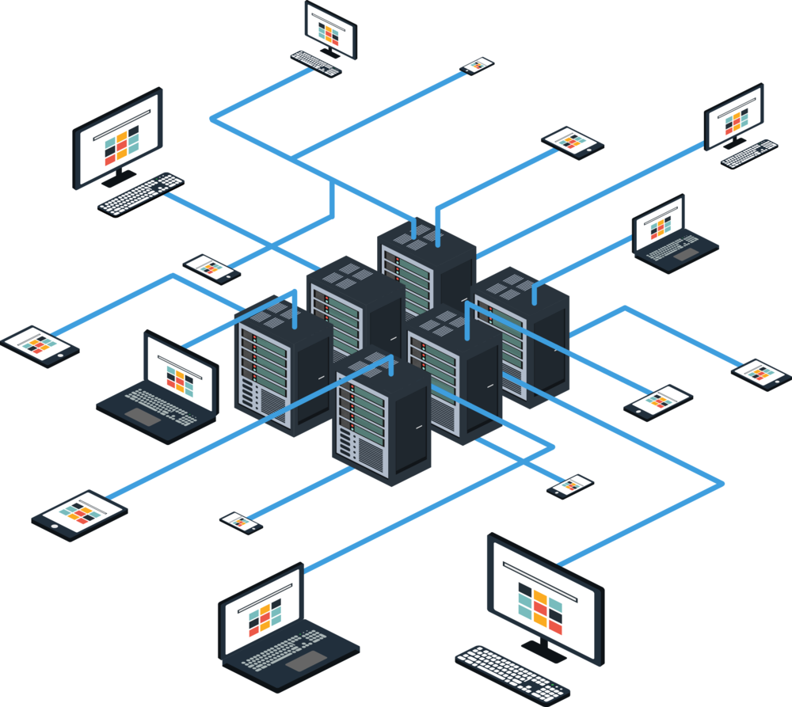
Plataforma Distribuída
Processamento Colaborativo de Tarefas
Projeto Final – Sistemas Distribuídos
IFBA - Campus Santo Antônio de Jesus Apresentado por: Hildemar/Thiago/Kleberson
Professor: Felipe
Materia: Sistemas Distribuidos

Slide 2
Agenda da Apresentação
01
Introdução e Objetivos
Contextualização do projeto e metas estabelecidas
04
Implementação Técnica
Decisões de desenvolvimento e tecnologias
02
Fundamentação Teórica
Conceitos de sistemas distribuídos aplicados
03
Arquitetura do Sistema
Componentes e estrutura da plataforma
05
Resultados e Análise
Evidências de funcionamento e avaliação crítica

Slide 3
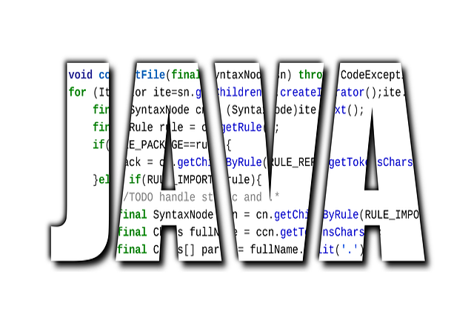
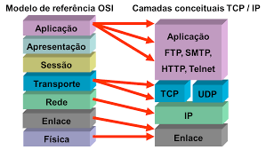
Introdução ao Projeto
Este trabalho apresenta o desenvolvimento de uma Plataforma Distribuída De Processamento Colaborativo de Tarefas, implementada como projeto final da disciplina Sistemas Distribuídos.
Objetivos Principais
Receber e distribuir tarefas entre múltiplos nós Manter estado global consistente.
Garantir recuperação automática de falhas. Implementar orquestração com backup.
Tecnologia: Java com sockets TCP/UDP puros, sem frameworks externos ou ferramentas REST.

Slide 4
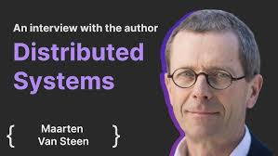


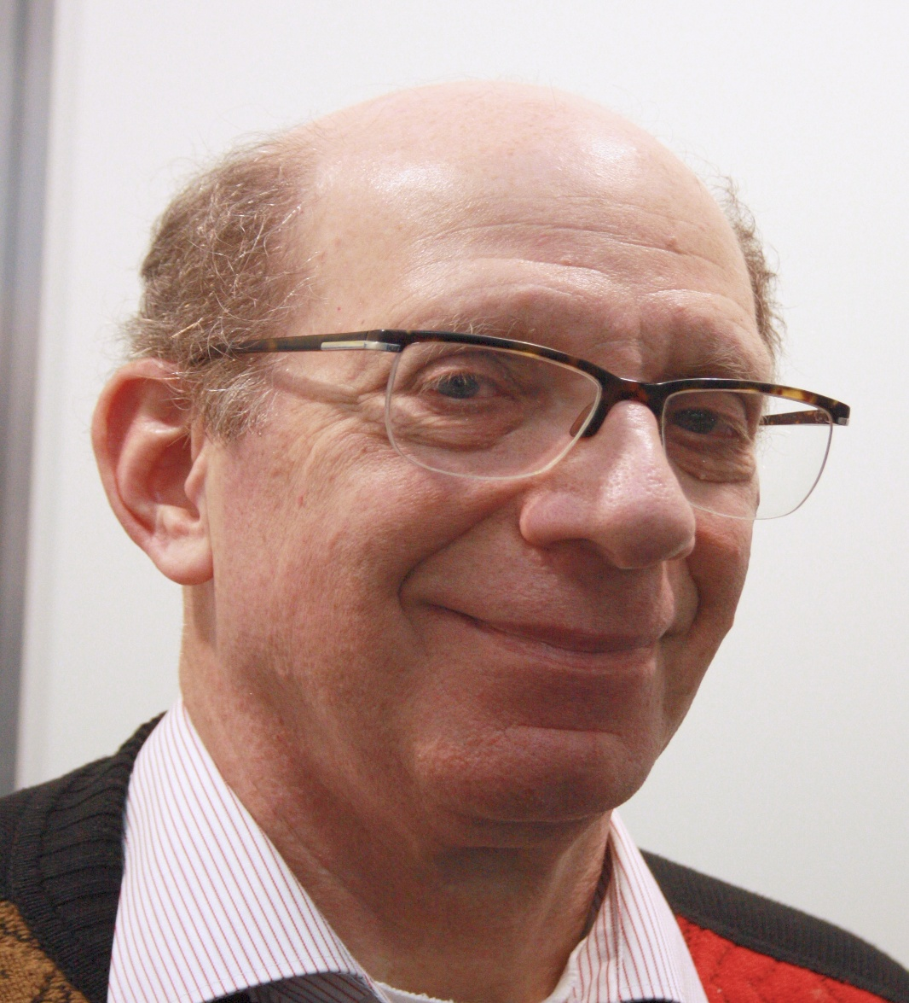

Fundamentos de Sistemas Distribuídos
"Um sistema distribuído consiste em um conjunto de computadores independentes que se apresentam ao usuário como um sistema único e coerente" - Tanenbaum & Van Steen
Transparência
Compatilhamento
O sistema deve apresentar-se como uma unidade coesa, ocultando a complexidade da distribuição dos usuários
Recursos computacionais são compartilhados eficientemente entre múltiplos componentes
Tolerância a Falhas
O sistema mantém funcionamento mesmo quando componentes individuais falham.

Slide 5
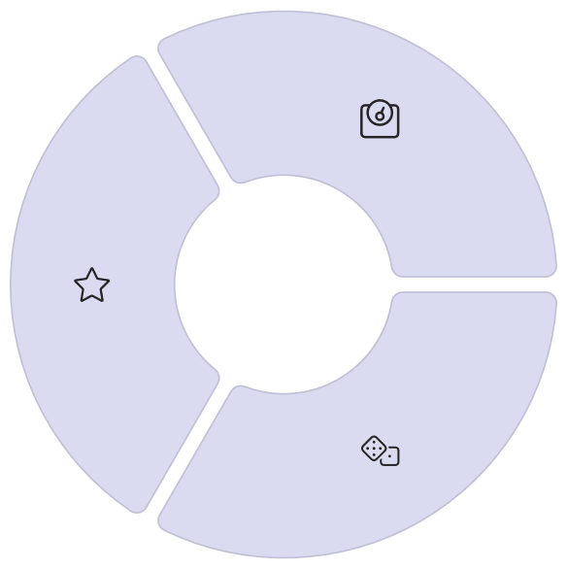
Estratégias de Balanceamento de Carga
Least Load
Atribuição ao nó menos
sobrecarregado
Round Robin
Distribuição sequencial circular -
(Escolha para o projeto)
Aleatória
Escolha sem critério determinístico
A política Round Robin foi adotada por sua simplicidade, previsibilidade e capacidade de garantir distribuição equitativa entre workers ativos.

Slide 6




Mecanismos de Tolerância a Falhas
Heart beat
Workersenviam sinais periódicos confirmando atividade ao
orquestrador principal
Failover Automático
Orquestrador backup assume controle automaticamente em caso de falha do principal
Redistribuição
Tarefas inacabadas são reatribuídas a outros nós ativos quando um worker falha

Slide 7
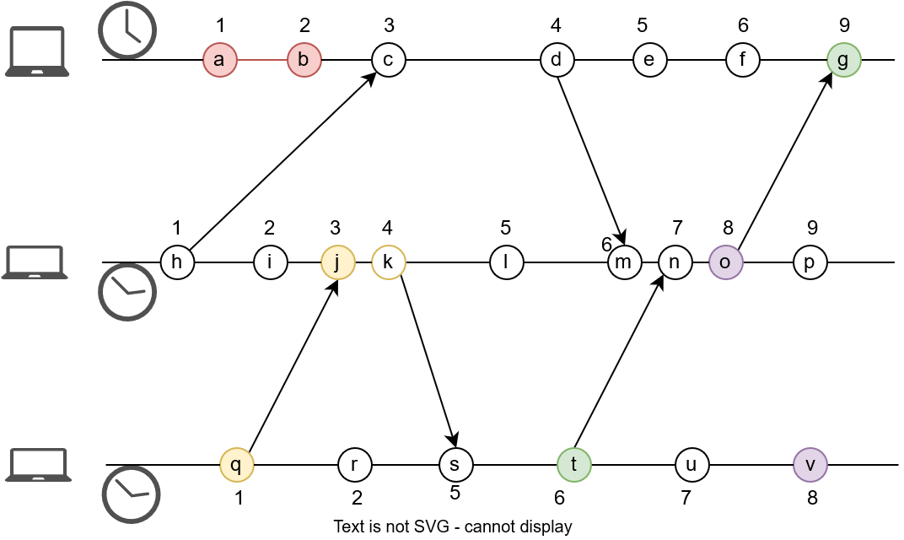

Relógios Lógicos de Lamport
Em sistemas distribuídos, a ausência de relógio global consistente exige mecanismos especiais de ordenação temporal.
Aplicação no Projeto
Ordenação de submissões de tarefas Sincronização de atualizações de estado Garantia de consistência em operações de failover
Os timestamps lógicos asseguram relação causal entre
eventos, prevenindo inconsistências durante redistribuição e failover.

Slide 8





Arquitetura do Sistema
Cliente
Submete tarefas e consulta status via TCP com o orquestrador principal
Orquestrador Principal
Coordena o sistema,balanceia carga e monitora workers
Orquestrador Backup
Mantém cópia do estadoviaUDP multicast, assume controle em falhas
Workers
Executam tarefas atribuídas e enviam heart beats periódicos

Slide 9
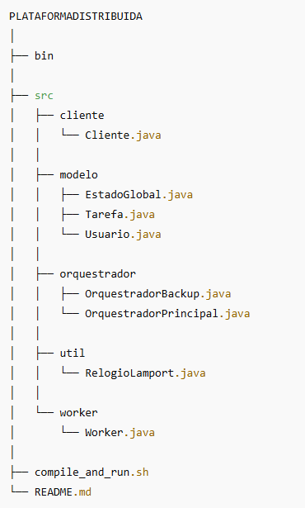
Arquitetura do Sistema
Estrutura do Projeto
Organizada em pacotes que separam responsabilidades:
cliente – interação com o usuário
modelo – entidades e estados do sistema
orquestrador – coordenação da execução distribuída
worker – execução das tarefas
util – funções auxiliares
scripts – automação de compilação e execução
Tudo foi pensado para manter clareza, modularidade e facilitar a manutenção.

Slide 10




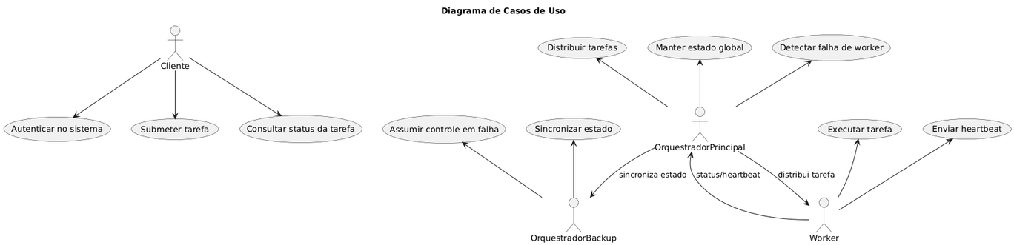

Diagramas UML
Casos de Uso
A ideia desse diagrama é mostrar de forma simples e clara quais são os papéis no sistema e o que cada um pode fazer. Ele ajuda a ter uma visão de alto nível, sem entrar nos detalhes técnicos, mas já deixando evidente que o sistema não depende apenas de um único ponto, já que existe a redundância com o orquestrador de backup e o mecanismo de detecção de falhas dos workers.

Slide 11

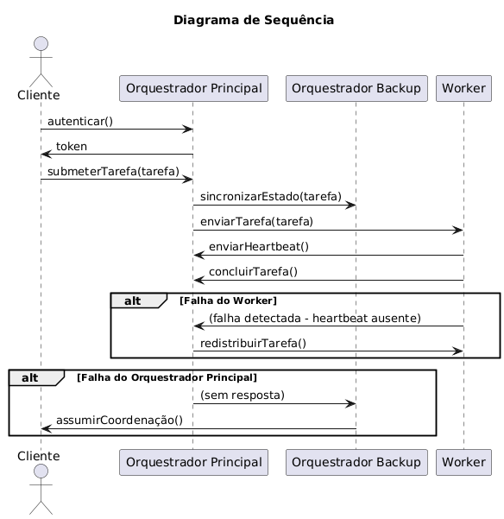


Diagramas UML
Sequencia
Nesse diagrama também aparecem os cenários de falha. Se um worker parar de responder, o orquestrador principal percebe pela ausência de heartbeat, marca esse worker como inativo e redistribui as tarefas dele para outro worker disponível. Já no caso do orquestrador principal falhar, o backup detecta a falta de comunicação, assume o papel de principal e continua o funcionamento sem que o cliente perca as informações das tarefas. Esse diagrama é importante porque mostra não só o funcionamento normal, mas também como o sistema reage em situações de erro.

Slide 12


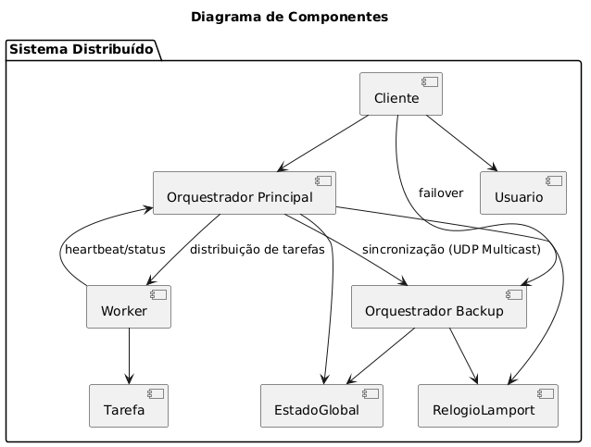

Diagramas UML
Componentes
Esse diagrama de componentes mostra a arquitetura do sistema, ou seja, quais são as partes que compõem ele e como essas partes se relacionam. O cliente se comunica com o orquestrador principal por meio de gRPC ou sockets TCP. O orquestrador principal e o backup se comunicam entre si usando UDP multicast para manter o estado sincronizado. O orquestrador principal também é quem envia as tarefas para os workers e recebe de volta os heartbeats e os resultados das execuções.

Slide 13



Padrões de Comunicação
Cliente
Orquestrador Principal
TCP: Garante confiabilidade na submissão e consulta de
tarefas
Orquestrador Principal Backup
UDPMulticast: Sincronização eficiente do estado global
Orquestrador Workers
Atribuição de tarefas e recebimento de heart beats

Slide 14

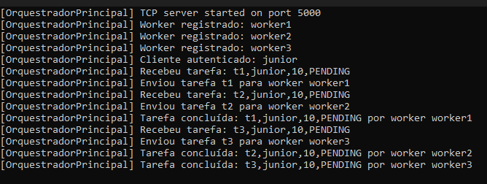

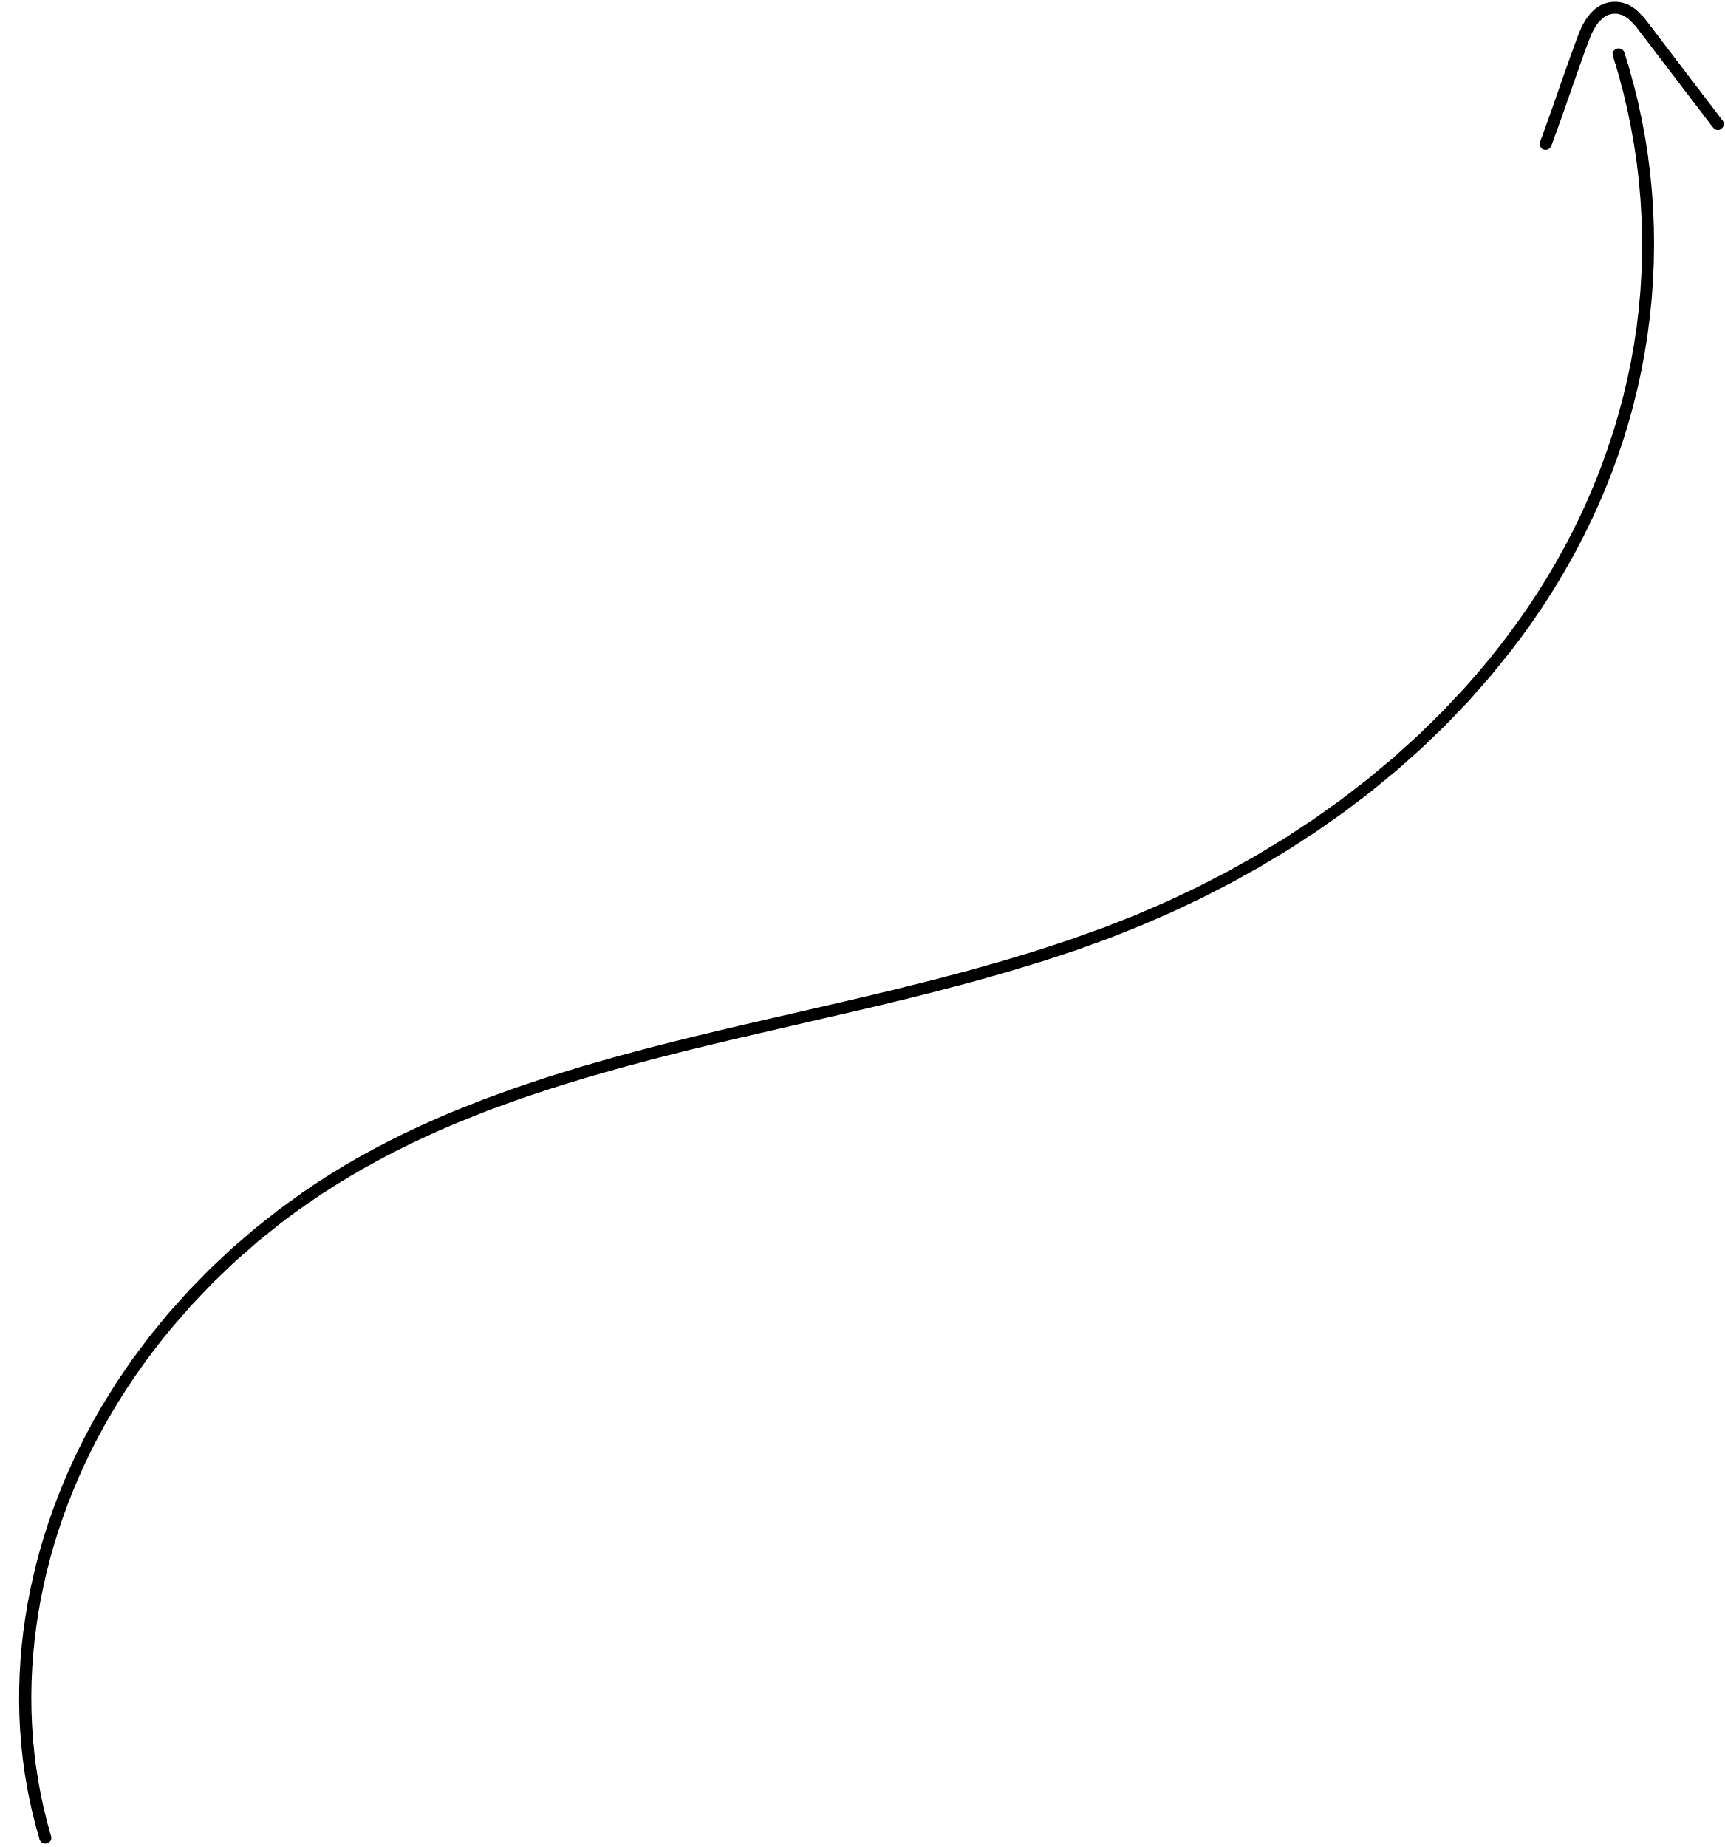

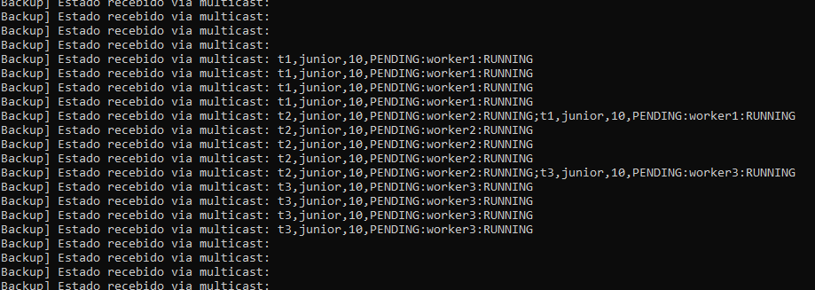


Padrões de Comunicação
Relatos de Execuções
Cliente efetuando login para funções
Orquestrador principal dividindo tarefas entre Workers
Backup de todo o processo
Caso o orquestrador principal cair, backup entra em ação

Slide 15
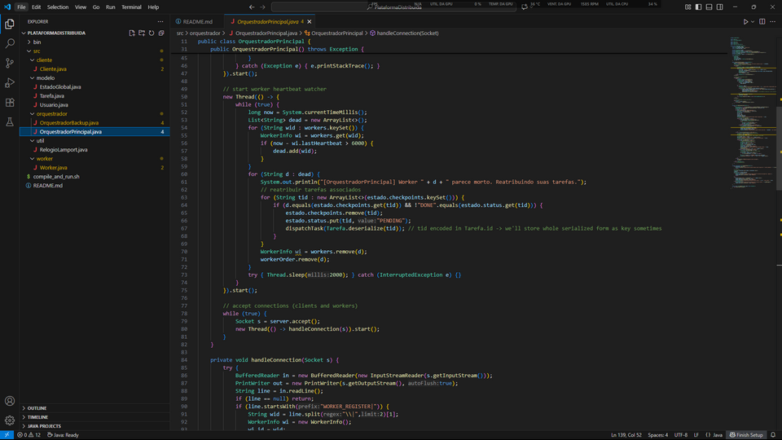
Conclusões e Perspectivas
Objetivos Alcançados
Plataforma funcional com balanceamento Round Robin
Tolerância a falhas com heartbeat e failover Autenticação básica implementada
Uso efetivo de relógios lógicos de Lamport
Melhorias Futuras
Balanceamento dinâmico baseado em métricas reais Criptografia TLS para comunicação segura Persistência em banco distribuído Containerização com Docker
A plataforma demonstra com sucesso os conceitos fundamentais de sistemas distribuídos, servindo como base sólida para implementações mais complexas.

